Slide 1

Риясыз сүйіспеншілік
өзін-өзі танудағы негізге алынатын қағида

Slide 2
Жоспары
Риясыз сүйіспеншілік.
Сүйіспеншілік энергиясы.
Сүйіспеншілік жолындағы кедергілер.
Педагогикалық сүйіспеншілік.
Сүйіспеншілікке толы өмір.

Slide 3
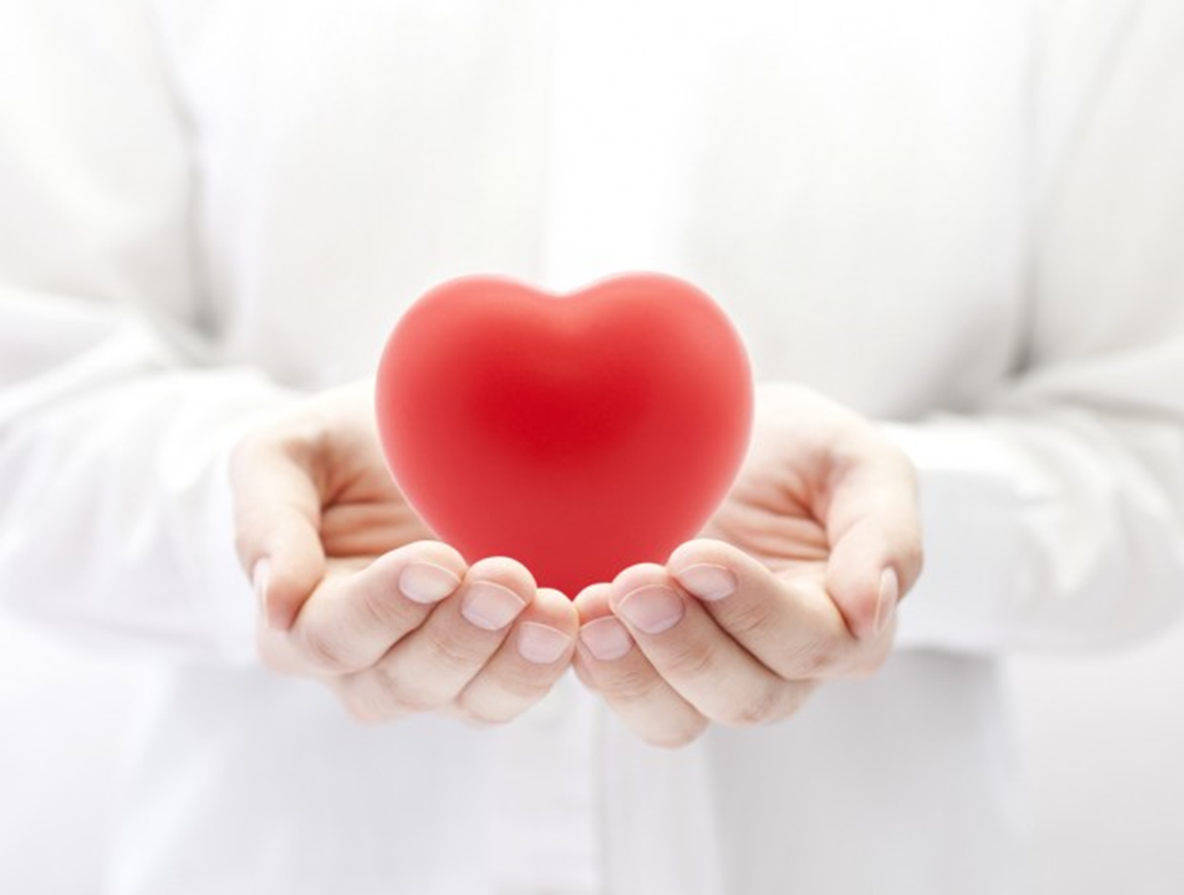
Сүйіспеншілік бастан, болмаса ауыздан шықпайды ,ол жүректен шығады

Slide 4
Сүйіспеншілік – тіршіліктің тірегі.Риясыз сүйіспеншілік – тіршіліктің сәні мен мәнін келтіретін нұр әрі ең басты қуат көзі.
Сүйіспеншілікті адам алғаш шыр етіп дүниеге келген сәтінен бастап сезіп, көре бастайды. Мейірімін төккен ата-анасының ыстық құшағында олардың аялы алақанын сезіне жүріп, өмірге төселеді. Есейе келе толағай сүйіспенші
лікті айналасынан көру-көрмеуі екіталай. Әйтсе де, адам өмір бойы сүйіспеншілікті іздеп, дауыл алдындағы шағаладай шарқ ұрып өтері анық.
Көңілі сүйіспеншіліктің түбіндегі әрбір тасын санап алуға болатын кәусар бұлағынан мейірін қандырған жанның рухы кемелдік көгінде қырандай қалықтап, мәңгіліктің жасыл жайлауына қанат қағады. Мұндай көңіл көктем, сезімі сел боп аққан ізгі жандар мәңгілік бақыт әлеміне қатысты сезіп-білгендерін, рухани дүниесіне жиған-терген жауhарларын жер-жаhандағы барша жанмен бөлісу үшін алып-ұшып тұрады.
Жарық дүниеде барша кедергі кесепатты жеңетін күш те осы риясыз сүйіспеншілік.
Осы мақсатта «мың өліп, мың тіріледі». Өлсе де, тірілсе де, жүрекжарды ұраны, басты қаруы осы риясыз сүйіспеншілік сөзі болмақ.

Slide 5



Сүйіспеншіліктің негізгі түрлері
Риясыз сүйіспеншілік-шексіз сүйіспеншілік
Өзара сүйіспеншілік
екі адамның арасындағы сезім
Өзімдік сүйіспеншілік
эгоист
Риясыз сүйіспеншілік.
Сүйіспеншілік сүйенеді санаға
Үйретеді үйлесімді үлгіге
Ойлантады ойлантады ойшылды
Ізгіліктің ілімдерін іздеуге
Сүйсінтеді сұлулықтың сырына
Пайымдатад парасаттың парқына
Естіртеді естіліктің есімін
Шақыртады шабыттының шалқарын
Үлестіреді ілімдінің іздерін
Адамдар арасындағы махаббат бірімен-бірі көрібейтін сезім жібінен тұрады, оның бірі берік, бірі нәзік, сүйтіп «сезім жібі» үзілгенде, махаббат беріктілігінен айырылады, ол үзілмес үшін аяулы алақан,ыстық жүрек, өзара сыйластық пен ар-ұят екі жақта да бірдей болуы шарт.
Көңілінде тырнақтай сүйіспеншілігі жоқ жандар өктем өзімшілдіктің, менмендіктің тар қыспағында тұралап қалғандықтан, ешкімді шынайы сүйе алмайды. Жаратылыстың өзегі жан толқытып, мән толғайтын махаббатты сезіне алмастан шырағы сөнген тұлдырдай семіп, сөніп, жоқ болады.

Slide 6


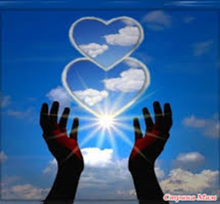
Сүйіспеншілік – дүниені өзгертуге бейім, өмір беруші және демеуші қуатты энергия
СЭ қалай берілу керек?
СЭ-ң көзі не?
*сөзбен
*оймен
*жанасумен
*көзқараспен
*күлімсіреумен
*іспен
*эгойзм
*ашу-ыза
*көре алмаушылқ
*шыдамсыздық
*сараңдық
*қалаулар
Барлық заттар үлкен бір ойды білдіреді.
Ал бұл қандай ой? Бұл ой – сүйіспеншілік
А.Эйнштейн.

Slide 7

Сүйіспеншілік жолындағы кедергілер
қызғаншақтық
шыдамсыздық
көреалмаушылық
Ашу-ыза

Slide 8

Кедергілерді жою үшін...
*Барлық жалпыадамзаттылық құндылықтар-бір адамдықтың қыры,сүйіспеншілік барлық құндылықтар арқылы өтеді
Яғни;
Іс-әрекеттегі Д Ә
Сезімдегі І Т
Ойдағы,сөздегі А
Түсіністіктегі Қ Ж
С

Slide 9

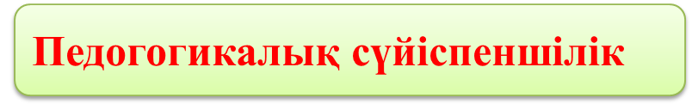
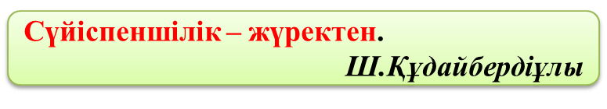
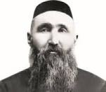

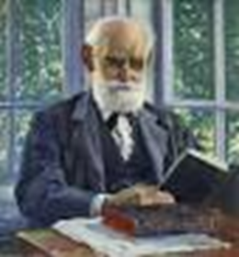
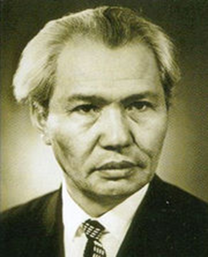


Мұғалімге тән қасиеттер:
-Баланы құрметтеу
Ақыл парасат
Білім мен шығармашылығы
Әділдік пен мейірімділік
Жігерлік пен еңбекқорлық
Үздіксіз ізденімпаздық
«Өміріңіздегі ең басты не?», деп, сұрағанда «Балаларға деген сүйіспеншілік» В.А.Сухомолинскийден
Павлов Иван
Петрович
Нағыз құштарлық пен сүйіспеншіліксіз
қай іс болса да ілгері баспайды.
Ілияс
Есенберлин
Егер де ең ұлы ашылымдар болмаса да бәрі бір адамзат өмір сүрген болар еді, ал егер сүйіспеншілік жоқ болса — ол тез арада құрып бітер еді.

Slide 10

Сүйіспеншілік ұстанымы
Бірінші талап етуден гөрі көмектесу, үйретуден бұрын сүю маңызды
Сабақты сүйіспеншілікпен жүргізу үдерісі нәтижеден де маңызды
Мать Тереза
*сүйіспеншілікті ешбір кішкентай іске , кішкентай
құрбандықты тастаушы болмаңдар
*ұлы нәрсе іздемеңдер, алайда кішкентай істі ұлы
сүйіспеншілікпен жасаңдар
*істейтін ісіміз болар-болмас болған сайын
сүйіспеншілігіміз зорая түсуде
«Егер кімде-кім балалардағы үйлесімді тәрбиелегісі
келсе, оларды сүюге үйретсін” Ш.А.Амонашвили

Slide 11

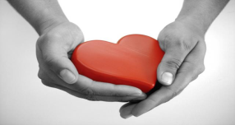
Сүйіспеншілікке толы өмір
Зағип жігіттің махаббаты
Ол екеуі жұлдызы жарасқан жұп еді. Көркіне көз тоймайтын сұлу келіншек, келісті жігіт. Сырт қараған жандардың қызығуы мен қызғанышын қатар оятардай жарасым тауып тұратын. Бақыттың бал шырынына батқан жұбайлар күндерін ерек көңілді өткізетін. Бірде күйеуі іссапармен алысқа кететін болды. Осынау қос ғашық үшін бұл сапардың сағынышы махаббаттарын тереңдетпесе, өзге кесірін тигізе қоймайтынына әрі екеуі де сенетін. Сүйіктісін шығарып салып, үйде қалған келіншек сағынышты күндерін өткізе берді. Ол осы күндерде әлдебір тері ауруына душар болады да, жас келіншектің сырқатына ем қонбайды. Бір күні таңертең ол ояна сала айнаға қарап шошып кетті. Сұлу жамалынан көлеңке де қалмаған. Қорқынышты болып бұзылып кеткен ақша жүзі оны қайғы теңізіне батырды. Бұл сырқатын күйеуінен жасырып жүретін. Күндер өте келе, оның қайтып келер сәті де жақындай түсті. Ол мына бейнесін көрсе, қандай көңіл күйде болар. Осыны ойлаған сайын оның қасіреті асқына берді. Айна алдына баруға жүрексініп, күндерін өксумен өткізді. Осынау азапты күндерде ол хабарлама алды. Іссапармен кеткен күйеуі жол апатынан қос жанарынан айрылыпты. Бір айналдырғанды шыр айналдырған қасіретті тағдыр осы да. Бірақ олар бұрынғыдай-ақ бақытты күндерін жалғастыра берді. Жас келіншектің бүлініп кеткен жамалын күйеуі көрмеді. Күйеуі қайда барса да, келіншегі оны жетелеп жүретін еді. Бұрынғы қызыға қарайтын жұрт оларды мүсіркейтін болды. Жарасымды жұбайлардың келісті бейнесі ертегіге айналып қала берді. Бірақ, сонда да олардың бақытына сызат түскен жоқ. Әйелі қайтыс болғанға дейін жарасымын бұзбады. Сүйікті жарын жерлеу кезінде өмірдегі ең сұлу асылын жоғалтқан адам қабір басында үнсіз ұзақ отырды да, орнынан тұрып, қайтуға ыңғайланды. Қос жанары тас қараңғы зағипты достары келіп сүйей беріп еді. Ол жақындарының қолын қысып ұстап «Мен соқыр емеспін. Оның ауруға шалдыққанын шетелде жүріп-ақ естігенмін. Өз бейнесінен азаптанбасын, махаббатымызға сызат түспесе екен деп өтірік соқыр болып өмір сүріп келдім. Мен оны шексіз сүйемін» деді де, бұрылып жүре берді. Қабыр басындағы адамдар осынау махаббат жолында жалғыз қайтып бара жатқан адамға қарап, көздеріне тағы бір мәрте жас алды.

Slide 12

Риясыз сүйіспеншілік – адамдық өлшемнің белгісі. Адамның риясыз сүйіспеншілігі күллі тіршілікке, болмысқа, адамзатқа арналғанда өзара үйлесімділікке қол жеткізуге болады.
Бүгінгі айтылған ойларды зерделей келе, сүйіспеншілік құндылығының негізінде махаббат және кішіпейілділік, аянбай қызмет ету, мейірімділік қасиеттерінің маңызын ұғынып жүрегіміздің түбіне түйіп қояйық.

Slide 13


